Slide 1
OCEANIJA

Slide 2
UVOD
POLINEZIJA
MELANEZIJA
MIKRONEZIJA
STANOVNIŠTVO
RELIGIJA I OBIČAJI
KULTURA
NOVI ZELAND
LADY KNOX
HAVAJI
KOALE
ZAVRŠETAK

Slide 3
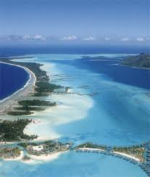
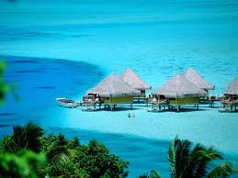
POLINEZIJA
Polinezija je naziv za otočne skupine u Tihom oceanu istočno od Melanezije i Mikronezije. Sadrži se od preko 1000 otoka. Otoci su koraljnog i vulkanskog podrijetla. Veće ekonomsko značenje imaju Havajski otoci i otočje Samoa.

Slide 4
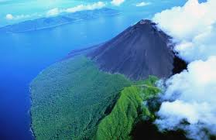
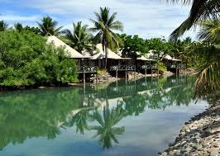
MELANEZIJA
Melanezija je zajednički naziv za otočne skupine u srednjem i jugozapadnom dijelu Tihog oceana. Tropska i vlažna klima karakteristična je neznatnim kolebanjima temperature. Razvijene su tropske kišne šume. Trgovina koprom, kavom i pamukom.
.

Slide 5
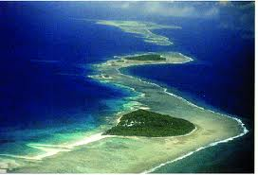
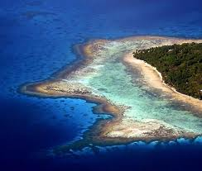
MIKRONEZIJA
Mikronezija je naziv za otočne skupine u zapadnom i sjeverozapadnom dijelu Tihog oceana. Mikronezija se sastoji od ukupno 1458 otoka površine 3420 km², većinom vulkanskog i koraljnog podrijetla. . Klima je tropska s čestim tajfunima. Na vulkanskim otocima nalaze se tropske šume. Uzgajaju se kokosove palme, tropsko i suptropsko voće i šećerna trska. Razvijen je ribolov.

Slide 6
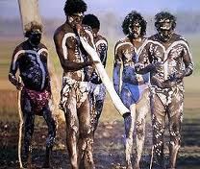
STAROSJEDIOCI (ABORIDŽINI)
Doslovan prijevod riječi "Aborigine" je: ljudi koji su tu od početka. Kao rasa su preživjeli tisućama godina i njihov način života i kultura ostali su gotovo nepromijenjeni u tom razdoblju. Još prije 9.000 godina posjedovali su kult štovanja Dugine zmije, najvažnijeg aboridžinskog božanstva. Zbog toga se danas smatraju narodom koji je najdulje u kontinuitetu uspio očuvati svoju vrlo specifičnu duhovnu povijest.

Slide 7
RELIGIJA I OBIČAJI
Aboridžini vjeruju da je njihov svijet nastao u Vrijeme snivanja koji nazivaju ALTJERINGA. Snivanje je aboridžinska priča o stvaranju. Aboridžini vjeruju da je na početku vremena svijet bio neoblikovana masa ničega, koja je čekala da bude oblikovana u ono što danas znamo. Tada su božanski preci sišli s neba u mnogim oblicima, ali najčešće u obliku velike zmije, i počeli oblikovati mračni krajolik.

Slide 8
Preci Aboridžina dolaze u svim oblicima i veličinama i na neki su način vrlo slični grčkim bogovima i božicama s obzirom da predstavljaju određenu tematiku, kao što su nebo ili voda. Tijekom snivanja preci su prošli Australiju uzduž i poprijeko, oblikujući zemlju u sadašnji izgled. Aboridžini i određene zvjezdane konstelacije drže precima.

Slide 9
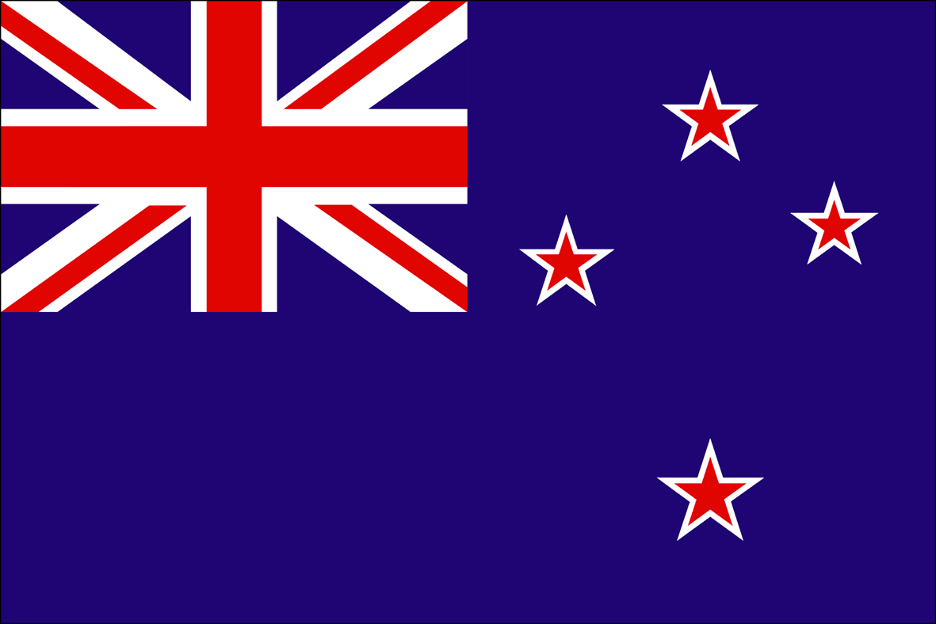
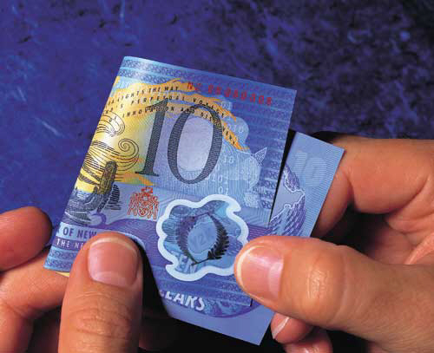
NOVI ZELAND
Novi Zeland je smješten u južnom dijelu Tihog oceana, otprilike 1600 km jugoistočno od Australije. Osim dva otoka, Sjevernog i Južnog, koje razdvaja Cookov prolaz, Novi Zeland obuhvaća nekoliko okolnih otoka i otočja.

Slide 10
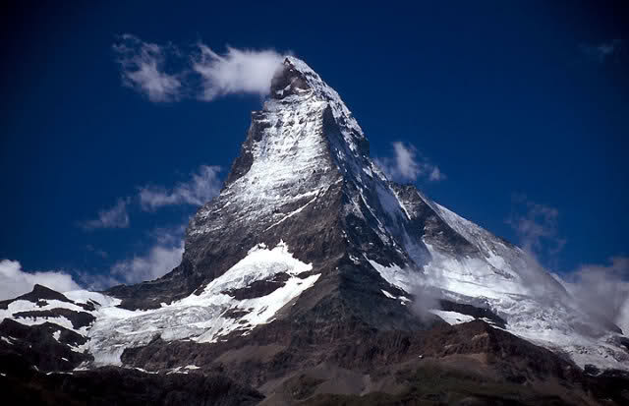
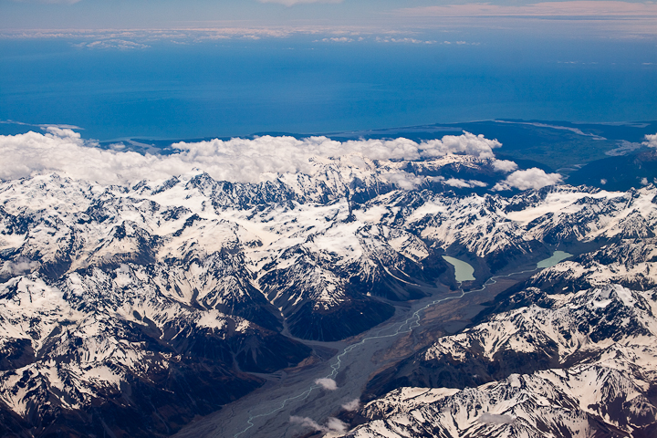
Krajolikom Južnog otoka prevladava zavojit lanac Novozelandskih Alpa, dok su planine Sjevernog otoka uglavnom niže i rascjepkane.

Slide 11
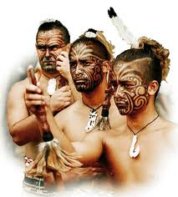
STANOVNICI I DOSELJENIŠTVO
maori
Prvi stanovnici Novog Zelanda bili su Maori, koji su došli iz Polinezije u 8 stoljeću. Prvi Europljani došli su 1642. Pod vodstvom Abela Tasmana. Tijekom 19. I 20 stoljeća Britanija je imala snažan utjecaj na novozelandsko društvo.
Abel Tasman

Slide 12
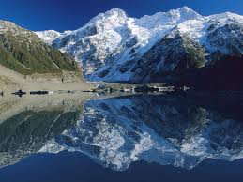
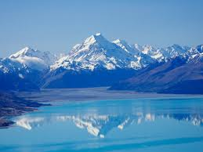
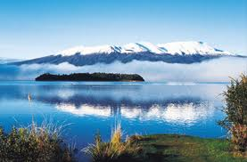
Mt. Cook i jezero Taupo
Mt Cook: 3764 m
Taupo: 606 km2

Slide 13
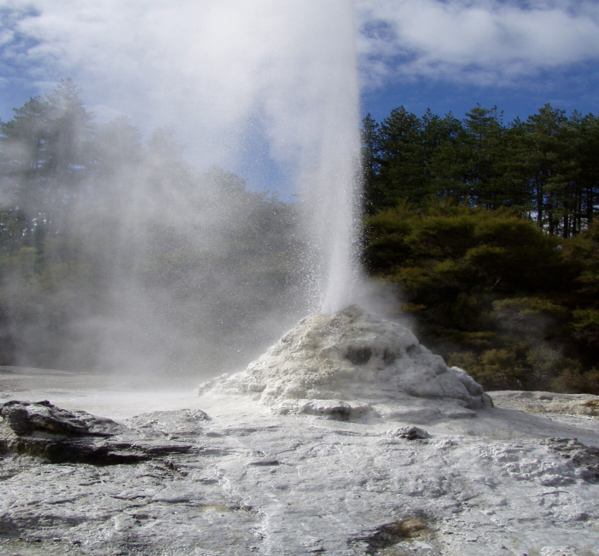
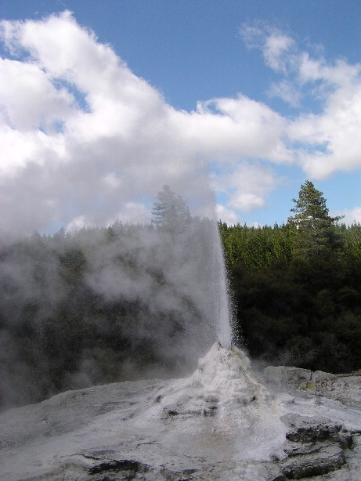
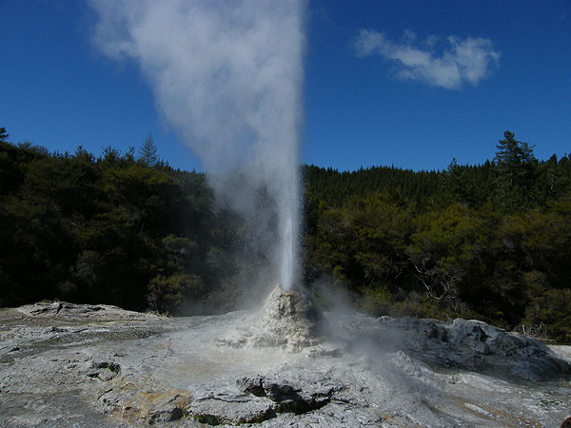
GEJZIR LADY KNOX
Lady Knox je gejzir u području vulkanske zone u Novom Zelandu. Ime je dobila po Lady Constance Knox.
Erupcije proizvode mlaz vode koja dopire do 20 metara visine i može trajati više od sat vremena. Budući da su gejzir je otkrili u ranom 20. stoljeću, nema Maorsko ime, za razliku od gotovo svake druge značajke u regiji.

Slide 14
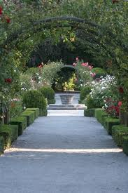
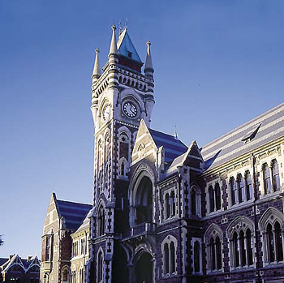
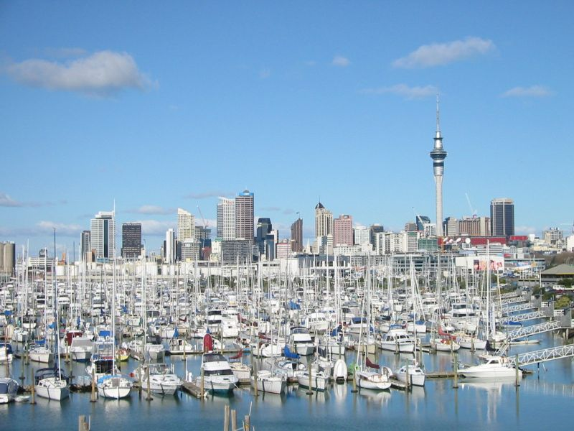
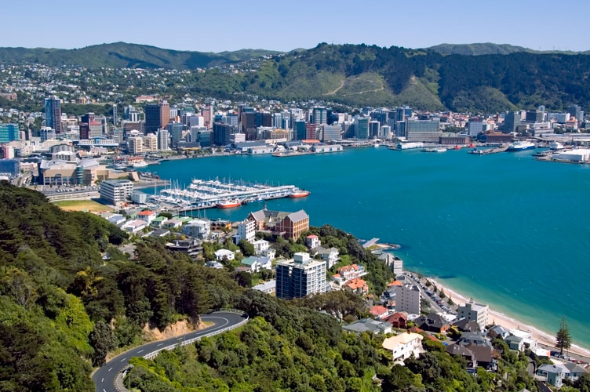
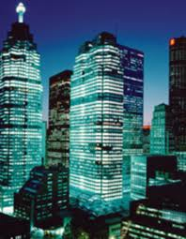
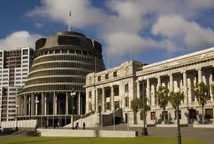
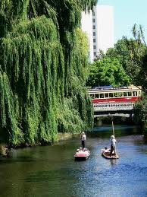
GRADOVI NOVOG ZELANDA

Slide 15
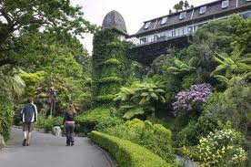
WELLINGTON
Wellington je novozelandški politički centar, stan parlamenta, sjedište svih ministarstava i službi i najveći dio stranih diplomatskih misija koje se temelje na Novom Zelandu.
U Wellingtonu, umjetnička scena, kultura i noćni život su znatno veći nego u mnogim gradovima slične veličine. To je važno središte Novog Zelanda filmske i kazališne industrije, a drugo središte je na Aucklandu. Mnogi muzeji, simfonijski orkestri,botanički vrtovi, festivali se nalaze i održavaju u Wellingtonu.

Slide 16
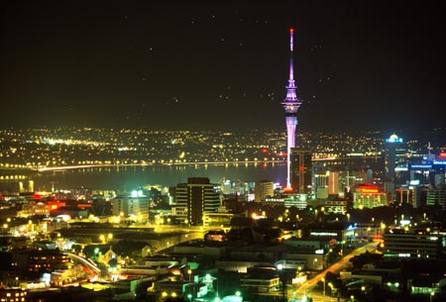
AUCKLAND
Auckland je najveći grad u Novom Zelandu. Leži između Waitemata i Manuaku luke na sjeveru otoka. Grad je okružen morem i planinama. Auckland je osnovan 1840. godine, od strane britanskih kolonizatora. Grad se diči povijesnim građevinama i spomenicima. Najstarija građevina je Bagremova vikendica iz 1841; a najviša zgrada je Sky Tower. Od muzeja, Auckland nudi muzej maorske kulture te pomorski muzej posvećen jahtama i brodovima.

Slide 17
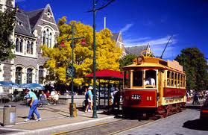
CHRISTCHURCH
Christchurch se nalazi na jugu Novog Zelanda, a najveći je grad u regiji Canterbury.
Naziv je dobio po engleskom Christshurch College – ovaj grad inače najviše podsjeća na one u Engleskoj. Njegove građevine od svijetlog i sivog kamena izgrađene su u gotskom stilu. Katedrala, jedna od najljepših na Novom Zelandu, je istovremeno centar grada i zaštitni znak Christchurcha.

Slide 18
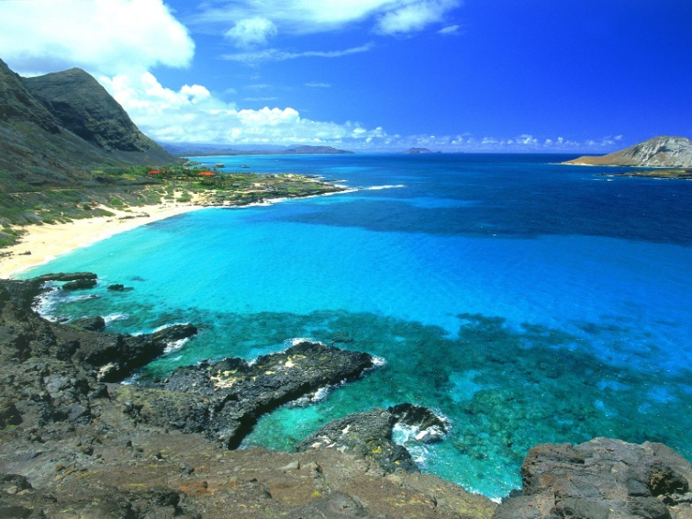
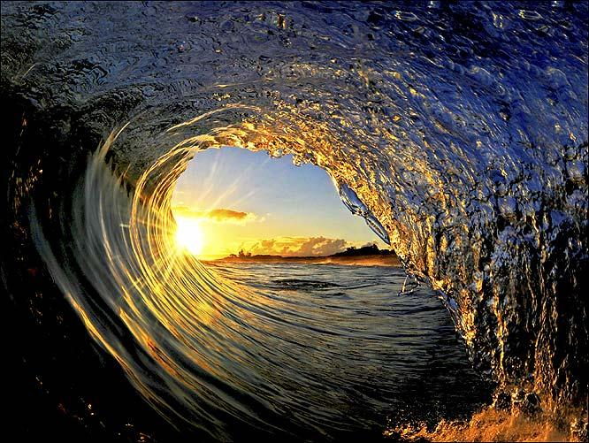
HAVAJI
Havaji su od 1950. godine 50. država u sastavu SAD-a. Nalaze se u Tihom oceanu. Glavni otok arhipelaga je Veliki otok, koje je ujedno i najveći od osam otoka koji čine Havajski arhipelag. Glavni grad otoka je Hilo. Nekada naseljen pretežno ribarima i farmerima, danas je univerzitetski i administrativni centar Havaja. Drugi grad po veličini je Kona koji je poznat po proizvodnji kave.

Slide 19
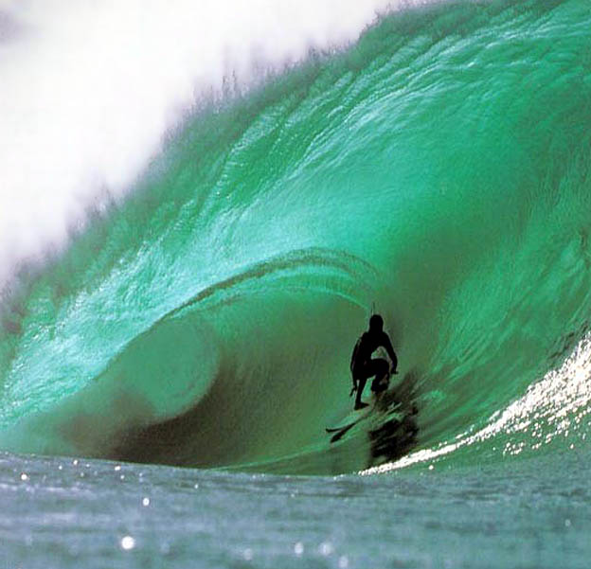
Havaji su stjecište ogromnog broja turista, vulkanologa i odavno je postalo kult kao svjetsko odmaralište. Godišnje stanovnici Havaja ubiru više stotina milijardi dolara "prodajući" more, sunce, palme i svoju pogodnu klimu.

Slide 20
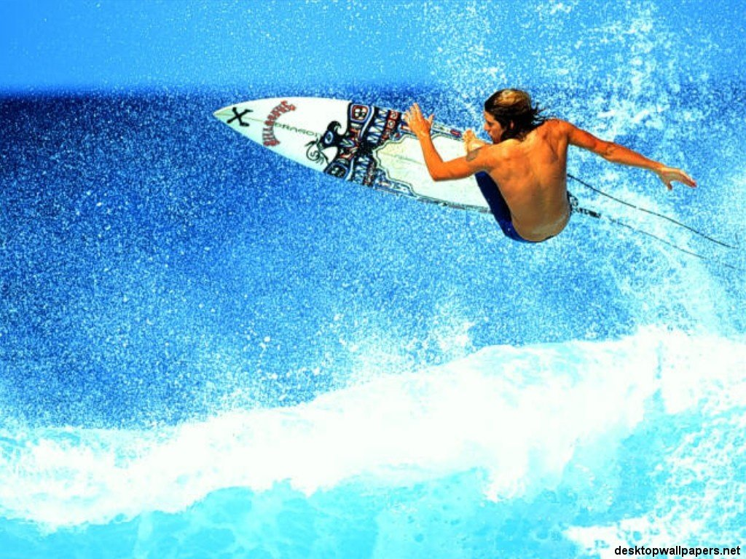
TURIZAM HAVAJA
Zbog razvijenog turizma stanovništvo se bavi isključivo turizmom i ugostiteljstvom. Temperature su tokom godine konstantno visoke, s tim što je ljeti temperatura 32 celzijusa a zimi preko 40 celzijusa što ovo predivno otočje čini najpogodnijim za posjećivanje zimi. Otočje je tokom proteklih 100 godina natjeralo, zbog svojih mnogobrojnih pogodnosti, invenstitore naročito iz Sjedinjenih Država da ulože ogromne svote novca u njegov razvoj.

Slide 21
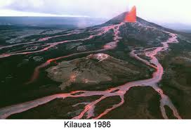
VULKANI HAVAJA
Kad vulkan Mauna Loa eruptira u mlazovima rastaljene lave, on boji nebo veličanstvenom aureolom žestokog narančastog svjetla. Planet Zemlja tako pokazuje jednu od svojih najenergičnijih pojava - vulkanizam. Mauna Loa je u život krenula duboko ispod mora, ali je nakon milijuna godina i bezbrojnih erupcija izrasla tako velika da se sada uzdiže iznad oceana kao vulkansko brdo.
MAUNA LOA

Slide 22
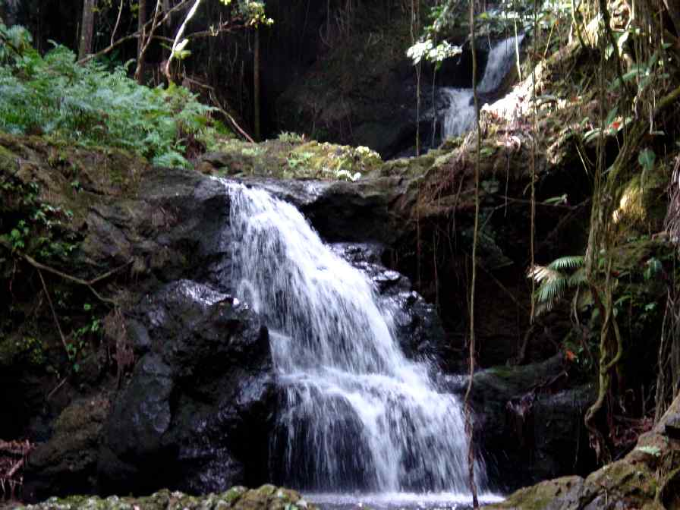
VODOPADI HAVAJA
Vodopadi su reljefni ukras otoka i neki od njih su ušli u Guenessovu knjigu rekorda zbog svoje visine. To je prirodna ljepota po kojoj su Havaji manje poznati. Uglavnom se većina nalazi u unutrašnjosti otoka koja obiluje bujnom florom i faunom. Neke vrste su endemične i ne mogu se naći u botaničkim vrtovima.

Slide 23
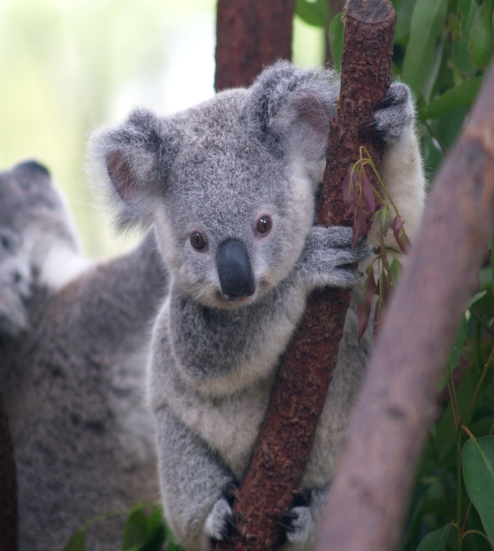
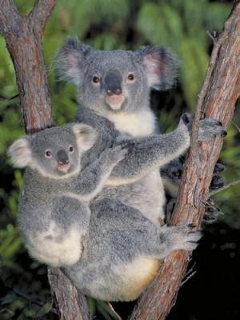
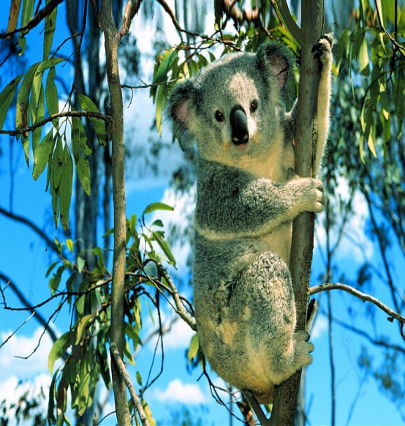
KOALA
Koala je životinjica sivog krzna, ponekad s malo bijelog. Ima veliki crni nos i velike dlakave uši. Koala ima dugačke ruke i kratke noge sa vrlo dugim i oštrim kljovama za lako penjanje i držanje na drveću. Gotovo nema repa. Živi na drveću eukaliptusa i hrani se njime.

Slide 24
PREZENTACIJU
IZRADILA:
PATRICIA BUTINA

